Slide 1
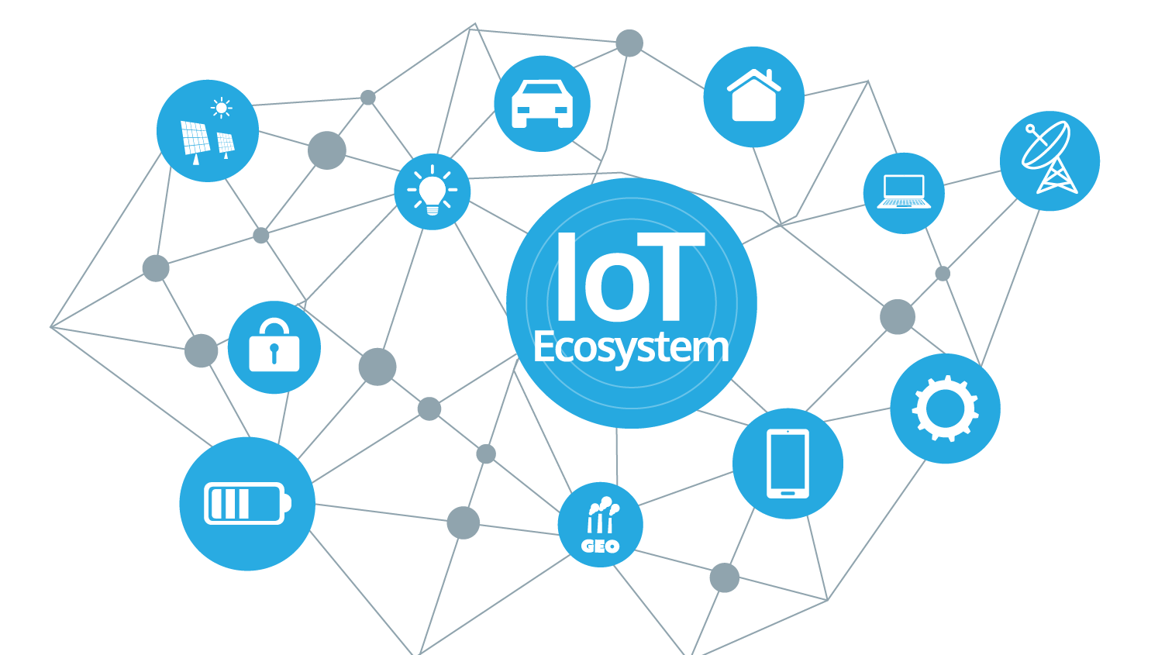
Massive IoT
201935244 김창민

Slide 2
IoT 란?
IoT : Internet of Things
모든 종류의 객체에 인터넷 연결을 하는 것.
사람이 휴대하는 단말기 뿐 아니라 생활 속 모든 단말 기기를 네트워크에 연결하여 정보를 생성하고 공유하는 초 연결 네트워크 환경.
IoT 센서 기기는 대기시간에 덜 민감하고 처리량 요구사항은 낮지만, 저비용, 저 에너지 소비 장치가 필요

Slide 3
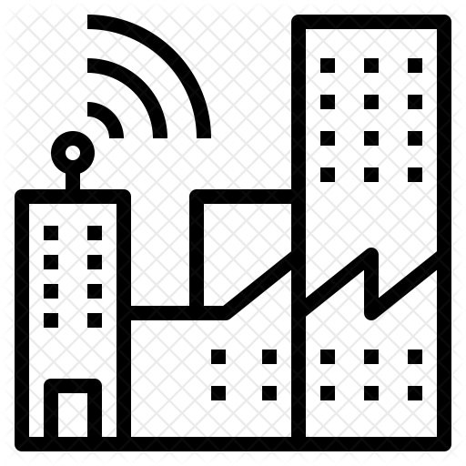



IoT 활용
스마트 홈(smart home)
스마트 공장
스마트 시티
자율 주행 자동차
디지털 헬스

Slide 4
IoT을 위한 무선네트워크
무선네트워크
셀룰러 폰 같이 무선으로 데이터를 기지국으로 송수신하는 네트워크
1~5G 세대 로 나뉨
핸드폰, 자율자동차등은 기지국으로 무선신호를 보내 무선네트워크를 사용하게 된다.
MIMO
Multiple Input Multiple Output: 다중 송수신 안테나(특정 영역 대의 전자기파를 송신 혹은 수신하기 위한 변환장치) 기술
MIMO의 주요 기능
공간 다이버시티(Spatial Diversity): SD
여러 개의 안테나에서 동일한 데이터를 전송해 신뢰도 향상.
송수신 기지국에 여러 개의 안테나를 설치해 서로 다른 채널을 사용하게 만든 다음, 동일한 데이터를 전송한다. 단말기는 그 중에서 페이딩 영향이 가장 적고 품질이 양호한 것을 선택하거나, 여러 채널에 받은 데이터를 합성하여 데이터를 얻는다.
공간 다중화(Spatial Multiplexing): SM
단일 주파수에서 여러 안테나를 사용해 다양한 경로에 다른 데이터를 동시에 전송.(안테나 수만큼 용량 증가)
데이터 처리율을 높이기 위해 사용하는 기술로 시간이나 주파수를 쪼개는 것이 아닌, 공간을 쪼개서 다중화 하는 기술

Slide 5
IoT을 구현하는 데 사용되는 근거리 통신
근거리 통신
Wifi : 비면허대역, 600mbps 속도를 냄, wlan
Bluetooth: 비면허대역, 최근 ble5는 2mbps를 속도를 가짐, wpan
WLAN:
Wireless Local Area Network(무선 LAN)
무선 근거리 네트워크
일반적으로 전송 거리가 약 50m 정도의 거리
WPAN:
Wireless Personal Area Network(무선 PAN)
무선 개인 영역망
대개 10 m 안팎의 개인 영역 내에 위치한 정보기술 장치들 간의 상호 통신
비면허 주파수 대역:
특별한 허가 없이 기술 규격을 충족하는 것만으로 누구나 이용 가능한 주파수.

Slide 6

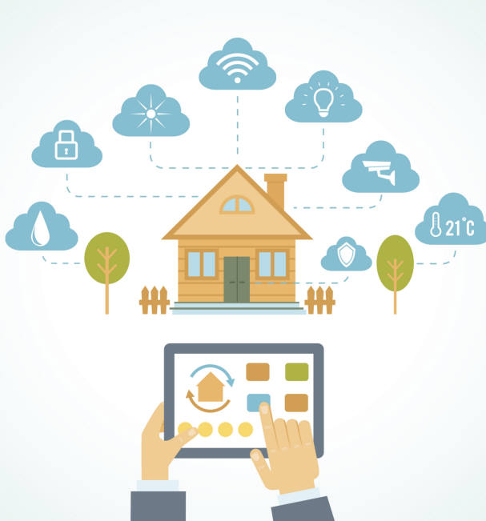
Smart Home
스마트홈이란?
IoT를 기반으로 여러 형태의 서비스를 제공하는
새로운 주거 형태
외부에서 인터넷을 통해 집안의 가스 벨브를 잠글 수 있고 집안의 온도를 체크해서 집에 도착하기 전에 에어컨을 킬 수 있다.
IoT 통해 언제 어디서나 집 안 또는 밖에서 원격 제어 가능해야 한다.
-> 외부에서 접속하기 위해서는 사설 ip가 아닌 공인 ip가 필요하다.

Slide 7

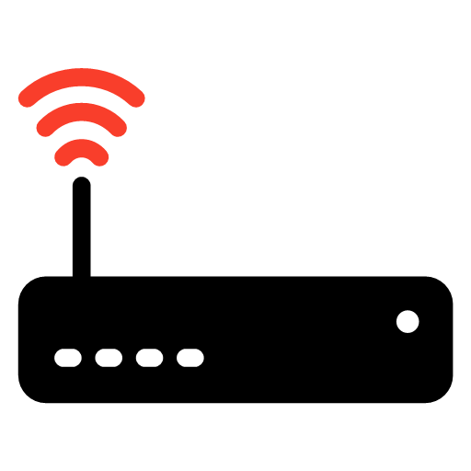
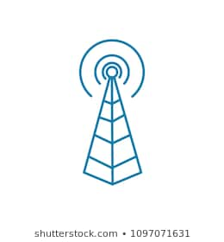

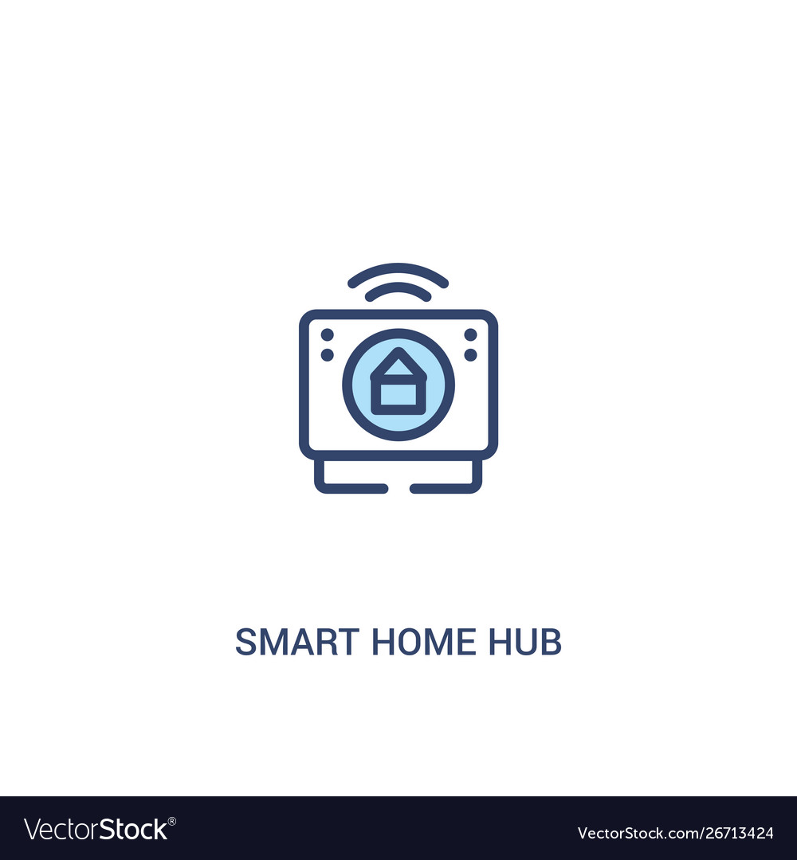
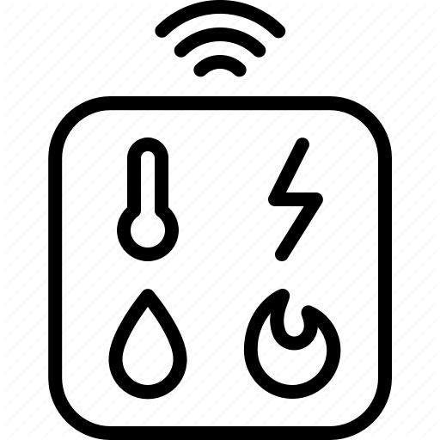
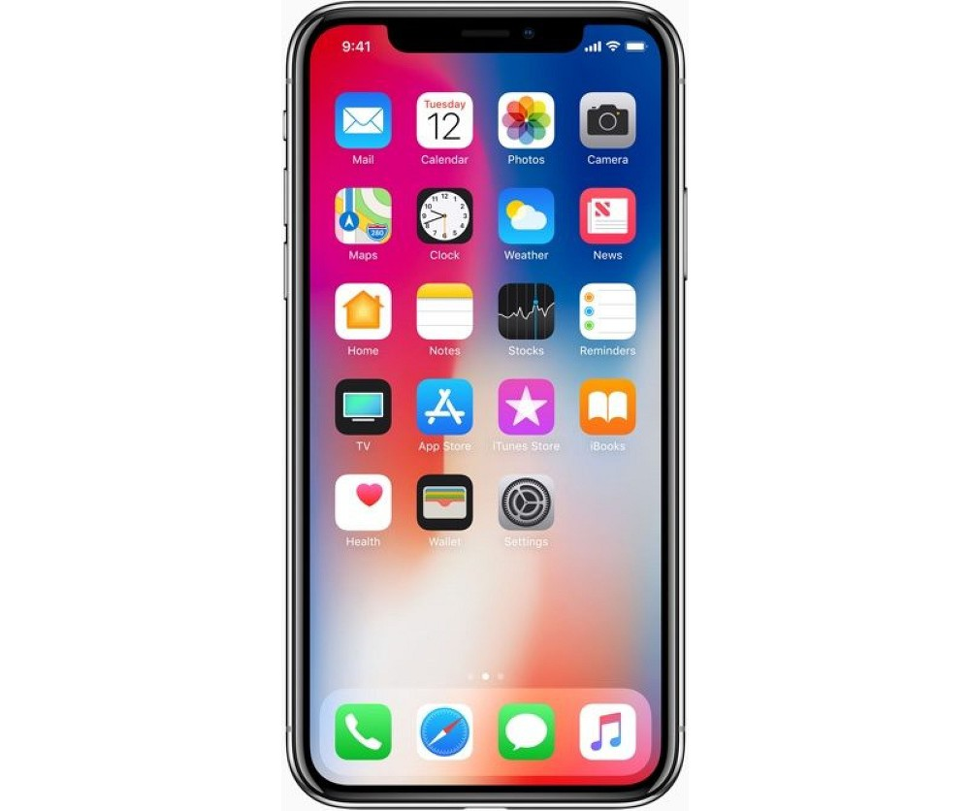
일반적인 Smart Home 네트워크 구성
routing
routing
WiFi
Server
공인 ip:
x.x.x.x
WiFi 공유기
LTE
기지국
bluetooth
스마트 센서
스마트 허브
보통 스마트 홈은 여러개의 스마트 센서와 하나의 스마트 허브로 이루어져 있다. 스마트 센서가 스마트 허브와 블루투스로 연결하고 스마트 허브는 wif를 사용해서 서버로 데이터를 보낸다.
외부 접속 기기

Slide 8
Bluetooth를 사용하는 이유
스마트센서가 wifi 모듈 대신 bluetooth 모듈을 사용하는 이유는 스마트센서가 부피가 작아 배터리가 작다. 그래서 스마트센서가 wifi 같은 고전력 통신을 사용하게 되면, 일주일도 못 버티고 배터리가 다 나 갈 것이다. 따라서 스마트센서는 wifi 대신 저진력 통신인 bluetooth를 사용한다.

Slide 9
Massive IoT란?
대규모 IoT라는 의미처럼 각종 기기에서 나오는 방대한 데이터를 처리하기 위한 IoT.
5G가 필요.
5G로 인하여 수많은 가정용, 산업용 IoT기기들이 1km^2 면적 안에서 100만개의 기기 간 연결을 목표.
특히 AR/VR, 자율 주행 자동차, 그리고 스마트 시티 같이 실시간으로 방대한 데이터 처리를 필요하기 때문에 Massive IoT가 각광 받고 있음.

Slide 10
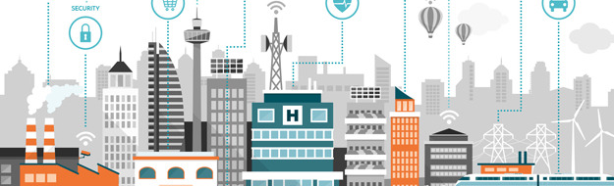
스마트시티을 위한 Massive IoT 필요한 이유
5G 이전의 통신 기술로는 도심 곳곳에 설치된 IoT 센서만으로 도시 내 Massive IoT 환경을 구축하는 데 한계
5G 도시 내 센서, 시설 간 방대한(Massive) 센서로 수집된 도시 데이터를 AI 기술을 활용하여 도시 문제를 효율적으로 해결 한다.

Slide 11
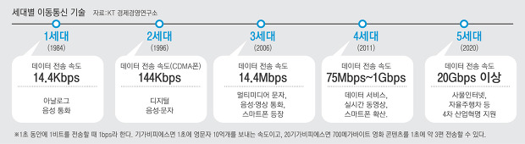
5G 기술
26, 28, 38, 60 GHz등에서 작동하는 밀리미터파 주파수를 이용하는 통신.
소형 셀: 5G 네트워크에 대한 연결이 끊어지지 않도록 근거리로 셀을 구성한 소규모 네트워크를 구축
빔포밍 방식: 대용량 MIMO 안테나를 사용하여 대역폭을 향상시켜 빔이 단말기들 에게 개별적으로 안테나의 비추는 방식

Slide 12
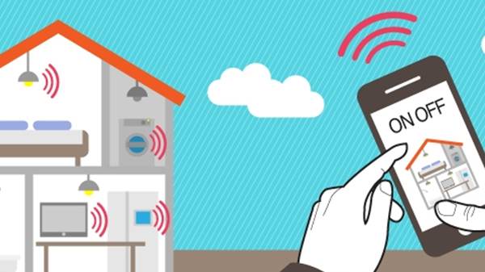
IoT 이해를 위한 실제 스마트 홈 구현하기

Slide 13
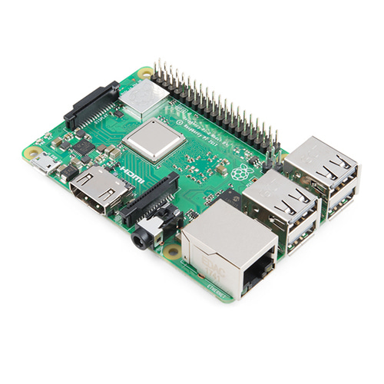

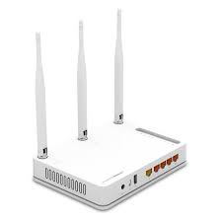
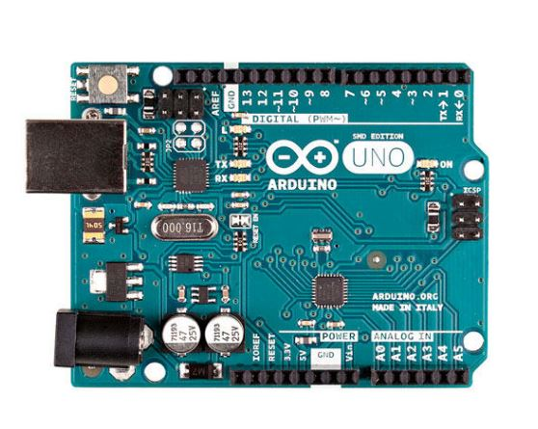
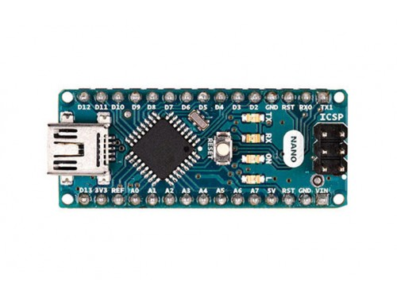
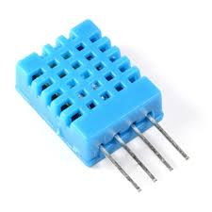
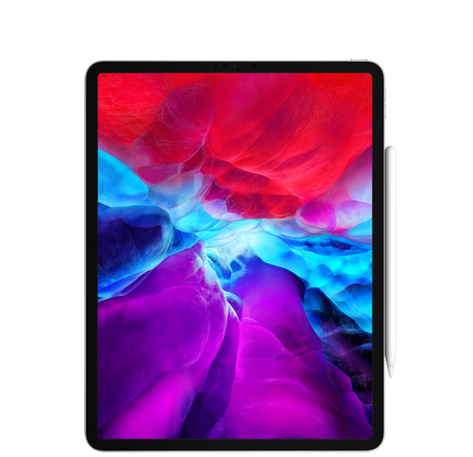
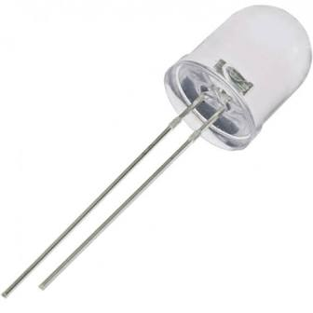
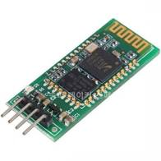
Smart Home 구성요소
스마트 허브로 사용 raspberry pi
- wifi, bluetooth기능을 가짐
서버로 사용할 msi pc
wifi 공유기 iptime
외부 접속을 위한 포트포워딩과 자주 바뀌는 공인 ip에 대한 DDNS 기능 갖춤
스마트 센서로 사용 Arduino 사용
- Bluetooth 통신을 위한 bluetooth 모듈 사용
외부에서 접속할 기기
Arduino nano
Arduino uno
Led
dht 온도 센서
Hc – 06
- 블루투스 모듈

Slide 14
공유기 설정
포트 포워딩
사설망이 아닌 외부에서 사설 ip로 접속하기 위한 기능
공인 ip주소로 외부포트로 접속시 해당 사설 ip주소의 내부 포트 프로세스로 접속하게 하는 기능.
포트 포워딩 설정 시 외부포트와 내부포트 그리고 해당 내부포트를 실행하는 사설ip주소를 등록 해야된다.
DDNS
Dynamic DNS(Domain Name System)
DNS: 도메인 네임을 공인 ip주소로 바꾸어 주는 시스템
Ex) www.naver.com -> 125.209.222.141
동적 DNS 로서 ISP로 받은 공인 ip주소가 바뀔 때마다 실시간으로 도메인 네임의 IP을 갱신해 주는 시스템
changminiot5698.iptime.org라는 도메인 이름으로 ip주소를 갱신

Slide 15
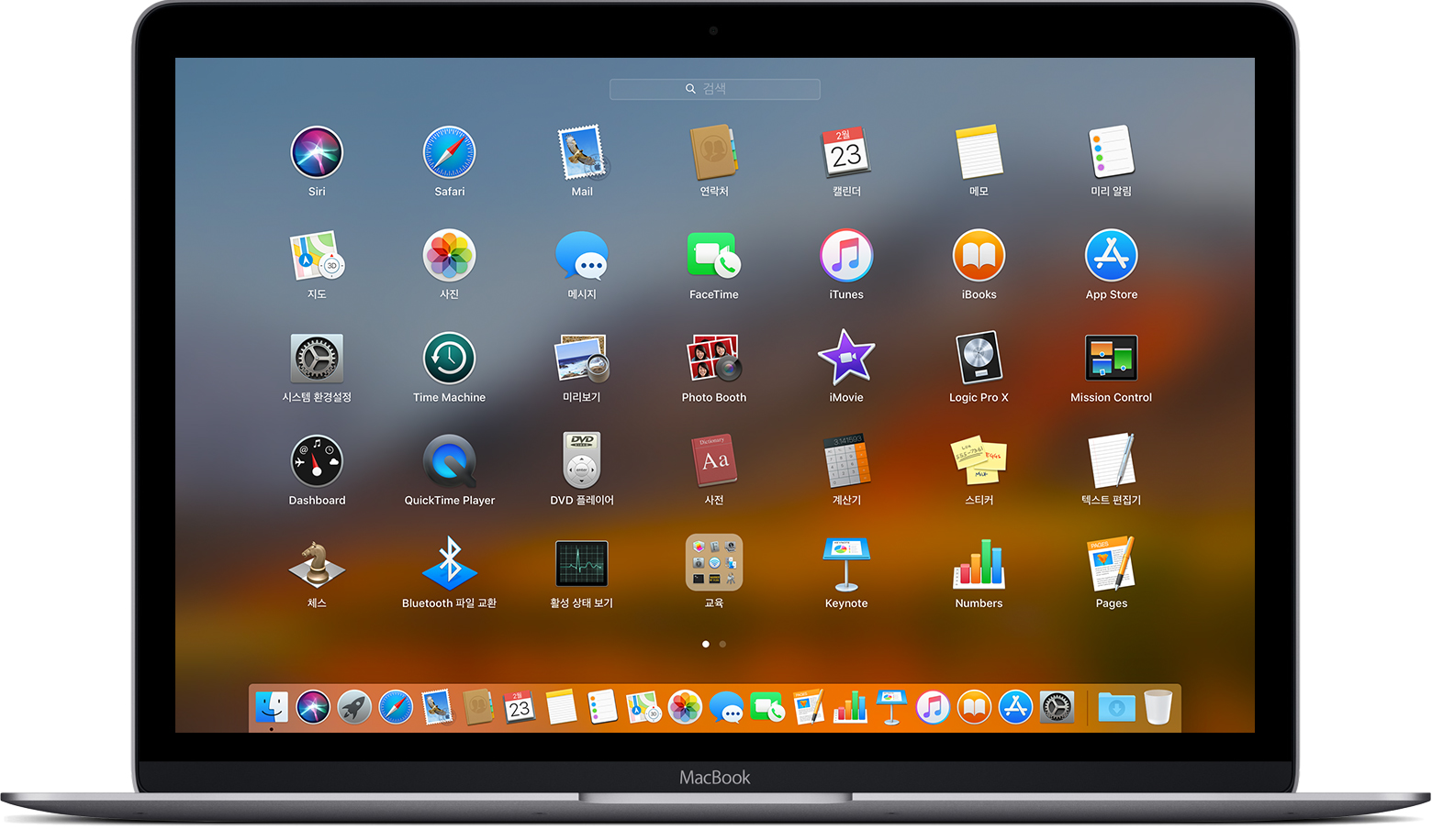
네트워크 구성
공인 ip: x.x.x.x
port:1883
(mqtt)
port:80(http)
LTE
127.12.1.200
port:1883
port:9580
블루투스 통신
RFCOMM
Server
사설 ip:
192.168.0.168
외부 접속 기기

Slide 16

서버 구축
django 프레임 워크 란?
파이썬으로 작성된 오픈 소스 웹 프레임워크.
기존 자바 서버 구축하는 거 보다 쉽고 빠르게 웹사이트를 개발할 수 있도록 도와 줍니다.

Slide 17
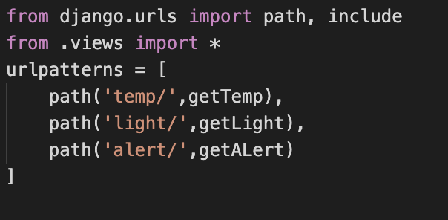
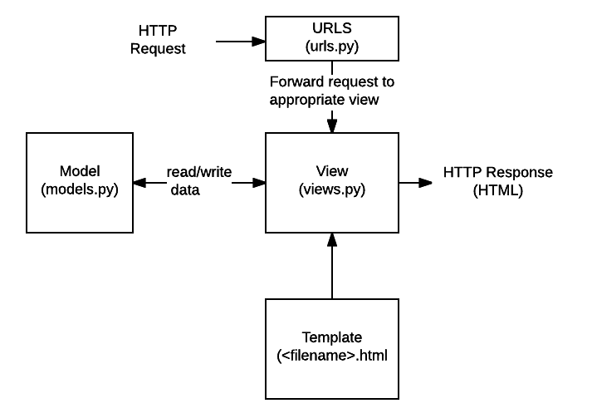
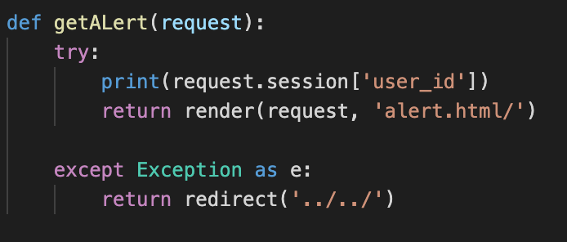
django 전반적인 구조
http://changminiot5698.iptime.org/iot/alert/
1
urls.py
2
views.py

Slide 18


라즈베리파이 – 서버 간의 프로세스 관계
양방향
MQTT Protocol
port: 1883
단방향
Json_data = {'led’:0, ‘temperature: 25.0, ‘humidity’:63.0}
Topic :dht/CCL
Json_data = {‘led_state’:0}
- 온도, 습도, led 정보 교환
smart_ble_iot_home.py
smart_iot_home
- django 서버 폴더
Topic :dht/RECEIVE

Slide 19

사이트 접속 해보기
http://changminiot5698.iptime.org

Slide 20
실제 동작 원리

Slide 21
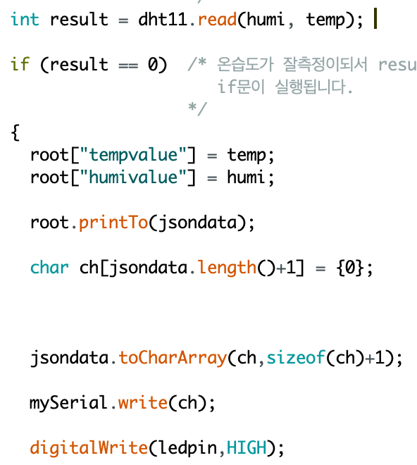
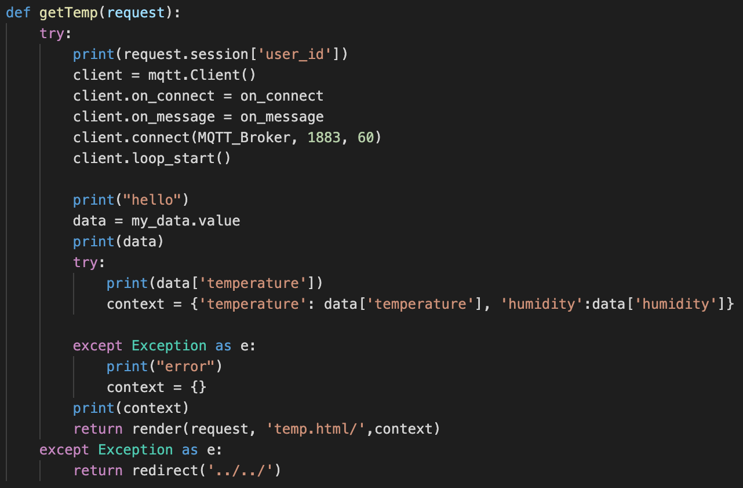
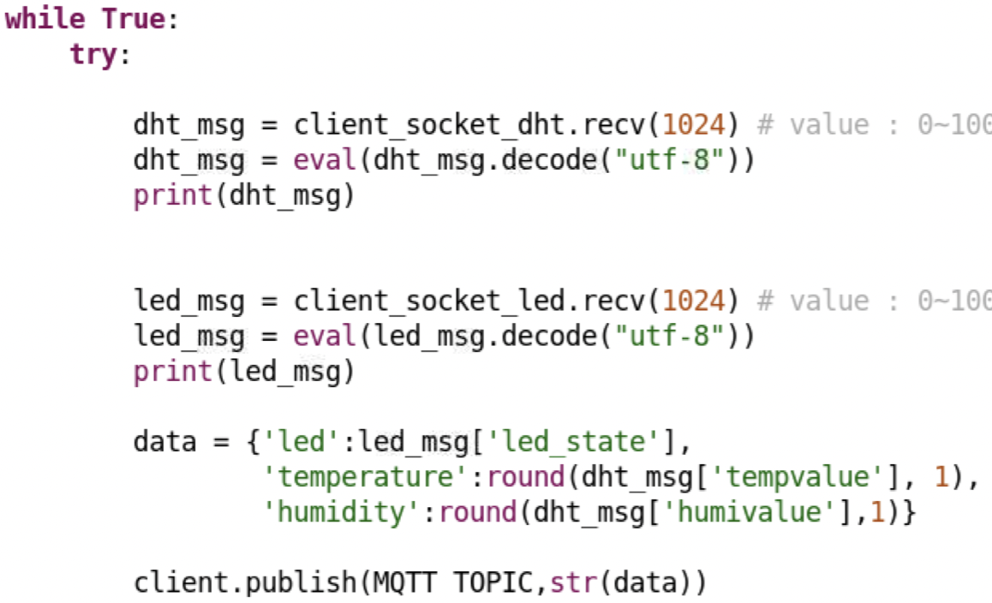
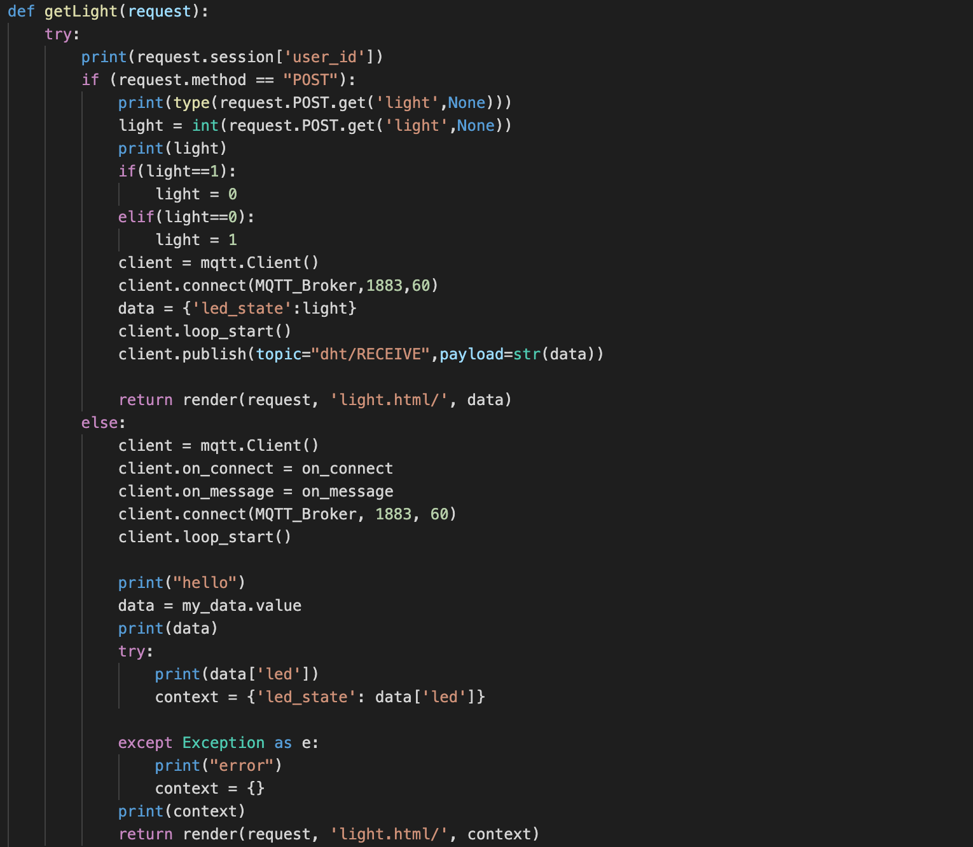
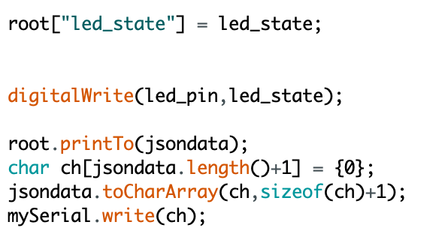
smart_iot_home 프로세스 – PC서버로 정보 전달 방식
Arduino_uno
raspberry
django 서버
온도/습도 정보 전달
Arduion_nano
led정보 전달

Slide 22
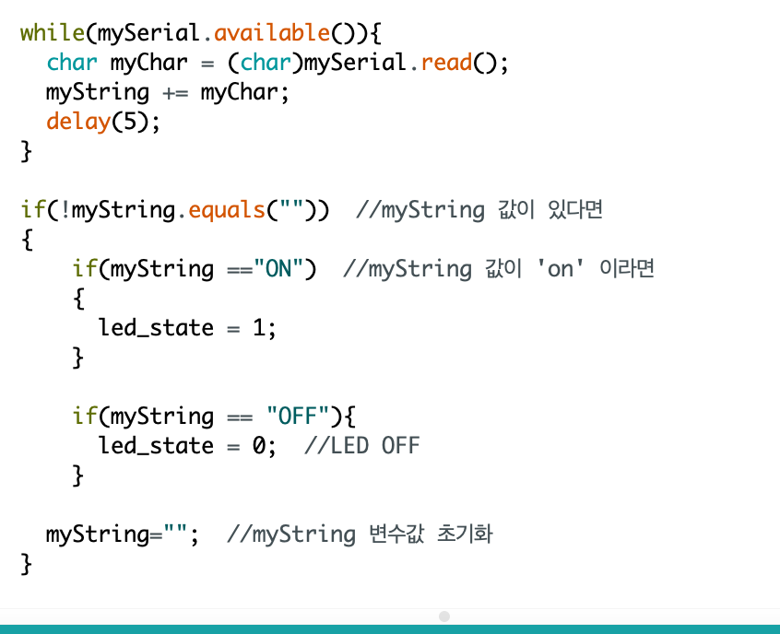
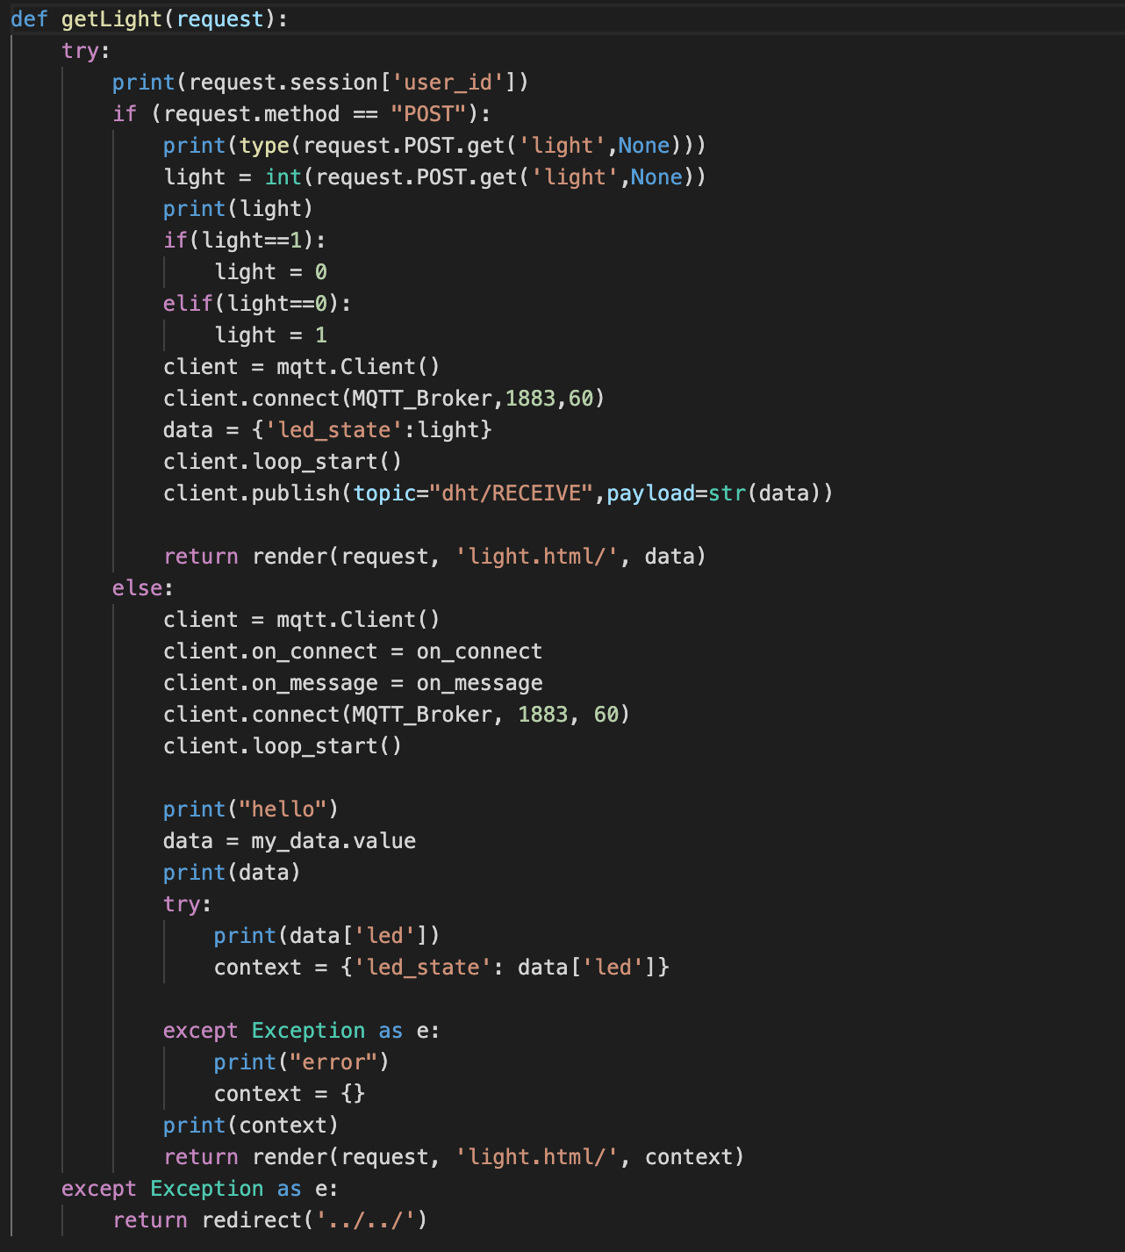
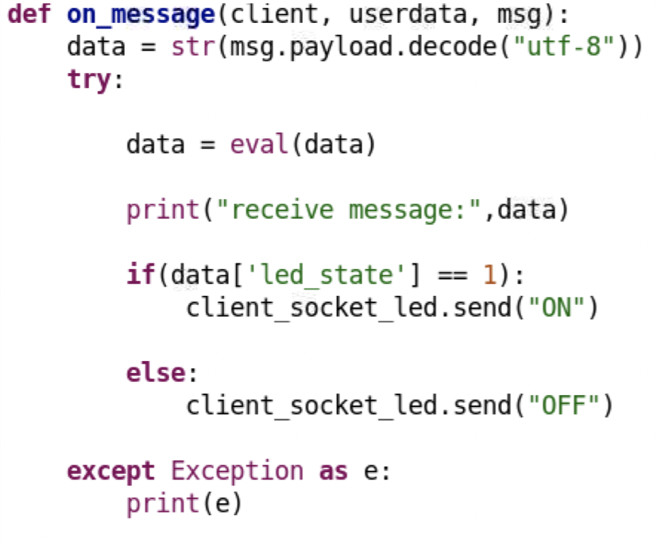
smart_iot_home -> raspberry-> arduino로 정보 전달
led정보 전달
led정보 전달

Slide 23
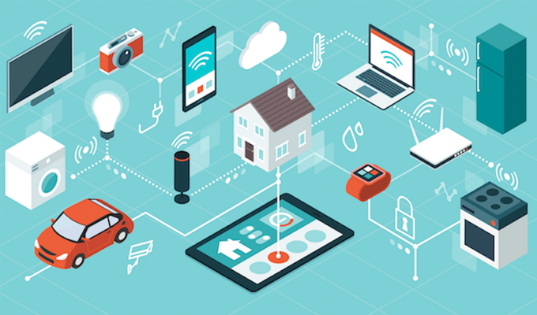
감사합니다.

